Slide 1
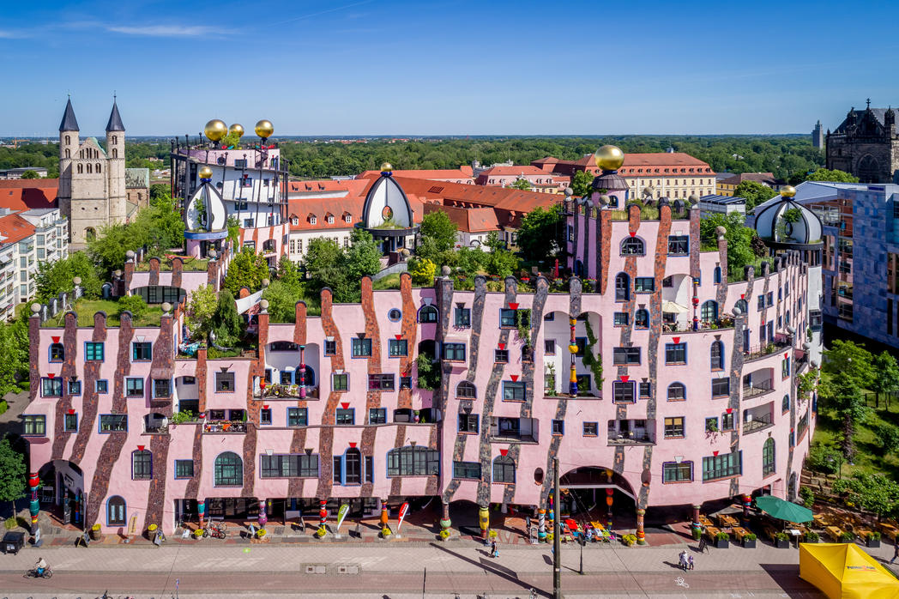
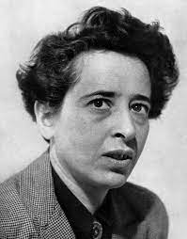
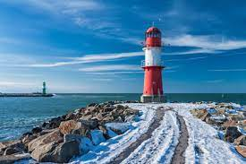
Leiten einer Schule - was wirklich wichtig ist.
Notes:
Das Spannungsfeld halten können für gemeinsame Ziele, ist das Ziel der Führungskultur einer Schule. Meine Basis ist: Denken ohne Geländer nach dem Vorbild Hannah Ahrendts und Spielfreude und Disziplin wie José Mourinho; Aufgabenfelder in der Schule sind mitunter chaotisch und bunt wie ein Hundertwasserbau und gleichzeitig faszinierend und mit Strahlkraft wie ein Leuchtturm; ein SL als Leuchtturm, der Signale sendet und sichert bzw. den Rahmen hält und Orientierung gibt;
Gleichzeitig verstehe ich den SL als Gärtner, deshalb der Affenbrotbaum in der Wüste: mit einer soliden Basis lässt sich auch einen Baum in der Wüste erblühen; Ziel allen Handelns: Teilhabe des Einzelnen an gesellschaftlichen Prozessen ermöglichen. Diese Einzelaspekte möchte ich im Folgenden näher erklären. Zuerst die Rolle, anschließend mein Selbstverständnis und am Ende die inhaltlichen Schwerpunkte der Arbeit der nächsten Jahre mit der dahinter liegenden Motivation.

Slide 2
ARBEITSSPEKTRUM 2024-2027
Engagement und Priorität
Leitbild und Commitment | KMK | Bildungs- abschlüsse: Kompetenzen und Curricula
Governance | Digitalisierung konzeptionell verankern: Curricula | schuleigenes Bewertungs- konzept
Teambildung | durchgängige Sprachbildung | Ideen zur Unterrichts- entwicklung: Heterogenität
Kompetenz: Wissen und Erfahrung
SCHWACH
MITTEL
STARK
Notes:
Das Spektrum zeigt die unterschiedlichen Arbeitsfelder eines Schulleitenden: Zusammenarbeit, Visionäre Tätigkeiten als Impulsgeber, Moderationstechniken beherrschen, wenn es um Teambildung geht usw. Die Einteilung der Bedeutung ist situativ 2024-27 und subjektiv, wenngleich ich Leitbild und Commitment tatsächlich für maßgeblich halte, um Bildungsabschlüsse im regionalen Kontext umzusetzen und Konzeptionelle Überlegungen zur Sprachbildung und zur UE in erster Linie Wissen und Erfahrungen benötigt. Die Sicherstellung von Bildungsabschlüssen halte ich persönlich für maßgeblich, um dem Bildungsauftrag einer Schule gerecht werden zu können.

Slide 3
Leitbild und Commitment
Freude am Tun
Verantwortung übernehmen
Verantwortung teilen, Governance:
Gestalter
Verwalter
Organisator
Pädagoge
Lehrkraft
Manager
Ergebnisse!
Werteklarheit und Selbst-Sicherheit
Schülerschaft
Kollegium
Schulaufsicht
Ministerium
Öffentlichkeit
Notes:
Entsprechend des Aufgabenspektrums setze ich das Leitbild und das Commitment an erster Stelle. Ich möchte es näher erläutern aus der Perspektive des Schulleiters. Als Führungskraft verpflichte ich mich zu Werteklarheit und übernehme Verantwortung für die Geschehnisse an meiner Schule. Die unterschiedlichen Aufgaben entstehen aus der Freude am Tun, weniger aus Pflichtgefühl. In diesem Sinne verstehe ich die Rolle des SL als Leuchtturm. Sich seiner selbst dabei sicher zu sein, weil man sich regelmäßig reflektiert auch mit professioneller Hilfe gehört für mich dazu.

Slide 4
Governance und Abschlüsse
Strukturierte Zusammenarbeit mit Stakeholdern
Notes:
Wenn insbesondere der Governance-Ansatz erklärt wird: Das Scrum-Modell liefert die Basis der Zusammenarbeit nach dem Governance - Ansatz. Unterschiedliche Rollen und Perspektiven werden im Sinne des Erfolgs der Schule: Abschlüsse, Kompetenzerwerb, Marketing, etc. aufeinander abgestimmt in Konferenzen und Meetings, die sich einem gemeinsamen Ziel verpflichten: Kindern und Jugendliche die Teilhabe zu ermöglichen. Deshalb begegnen sich wesentliche Entscheidungsträger aus der Verwaltung, der Schule, der Elternschaft und anderen Behörden auf Augenhöhe. Als SL sorge ich für die Begegnung und entwickle Leitfragen der gemeinsamen Auseinandersetzung, z.B. für die Sprachbildung oder Entwicklung digitaler Kompetenzen und Teambildung.

Slide 5
Was braucht es auf dem Weg zum Bildungsabschluss?
Klare Kompetenzen
Mitdenker und
Umsetzungs-Riesen!
Offenheit, Respekt!ck und
situative Führung
Prozesse:
Fehlerkultur
Qualität
Mut!
Act different!
Notes:
In der heutigen Zeit benötigt es Werte wie Mut, Offenheit und Respekt, um die Aufgaben mit neuen, anderen Lösungswegen anzugehen als bisher. Das erfordert Mut zu Fehlern, verlangt selbstständiges Denken und Handeln aller Beteiligten und somit situative Führung. Hundertwasser hat wie kein anderer die Strukturprinzipien der Wahrnehmung infrage gestellt. Die grüne Zitadelle in Magdeburg lässt dabei meinen persönlichen Lebensweg mit meinen Wertvorstellungen zusammenkommen: 2005 fertiggestellt als ich den Großteil meiner Ausbildungsphase abgeschlossen hatte, steht es an einer Stelle von historischer Bedeutung, getragen von der katholischen Kirche und nach Abriss eines DDR-Plattenbaus. Kein Fenster ist wie das andere, die Mieter haben dabei ein Gestaltungsrecht. Das begrünte Dach ist beispielgebend gewesen für viele andere Bauprojekte und die zahlreichen Bäume und deren Pflege obliegt ebenfalls den Mietern. Damit entspricht die Idee des Gebäudes und deren Nutzung meiner Vorstellung von Partizipation und Gestaltung in einer Schule. Es gibt Treffpunkte, es wird geteilt und dennoch hat jeder individuelle Rechte und Pflichten.

Slide 6
Teilhabe und Gestaltung der eigenen Lebenswirklichkeit
Steigerung der Effizienz: digital
systematischer Aufbau des Wortschatzes: DFU,
Lese- und Schreibkompetenzen
Durchgängige Sprachbildung und Digitalisierung als Bausteine und Herausforderungen zum Lernerfolg
Notes:
Bis 2027 werden die Arbeitsschwerpunkte von Schulleitungen durch aktuelle Herausforderungen bestimmt werden. Das Startchancenprogramm und auch der DigitalPakt geben eine Richtung vor, die die Bildungslandschaft genauso verändern werden wie die entstandenen Bildungsstandards als nationale Bildungsziele. Das bedarf einerseits einer ausgeprägten Debattenkultur der Einzelschule und auch moderierende Fähigkeiten des Schulleiters. Über die Schwerpunktsetzung „Durchgängige Sprachbildung“ und „Digitalisierung“ setze ich meine Akzente innerhalb der Schulentwicklung, die das Ziel hat, möglichst viele zu einem Bildungserfolg zu führen. Die Konzentration auf Wesentliches unter Nutzung digitaler Möglichkeiten kann dabei die Effizienz des Bildungssystems erhöhen, ohne deren Bedeutung zu reduzieren.

Slide 7
Teilhabe und Gestaltung der eigenen Lebenswirklichkeit
Gestaltung von Raum und Zeit
bewahren, optimieren, verlernen, innovieren
Zeitgemäße Prüfungskultur ermöglichen
Notes:
Prüfungsordnungen der KMK verändern sich rasant und ermöglichen Gestaltungsspielräume. Es ist an der Zeit diese als SL zu sehen bzw. sie sichtbar werden zu lassen bei Meetings/Konferenzen. Dazu braucht es Debattenräume, andere Lernräume - auch digitale - und die Möglichkeit, etwas zu Verlernen bzw. Bestehendes zu optimieren bzw. sich dafür zu entscheiden, Einzelaspekte der Schulkultur bewusst zu bewahren. Standardsituationen helfen in diesem Zusammenhang Entscheidungen zu treffen, die transparent sind.

Slide 8
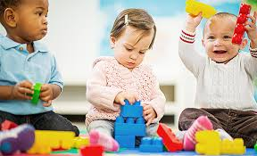
WAS WÜNSCHE ICH MIR AM ENDE DER DIENSTZEIT ERREICHT ZU HABEN?
“Einfachheit als das Resultat von Reife”, Schiller
Notes:
Ziel allen Handelns aus meiner individuellen Sicht.

